Slide 1

Звіт
директора
Комунального закладу дошкільної
освіти с.Комарів (ясла-садка)
Сокальської міської ради
Львівської області
Працун Любов Павлівни
перед педагогічним колективом,
батьками та громадськістю
за 2022 -2023 навчальний рік

Slide 2

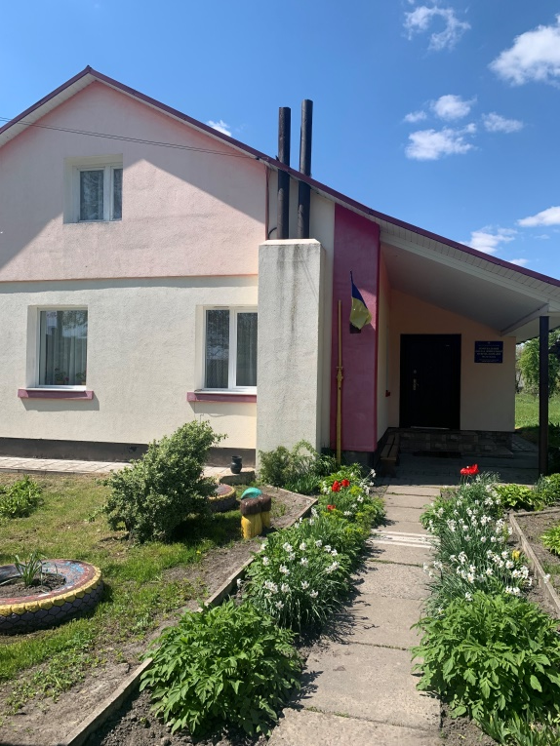
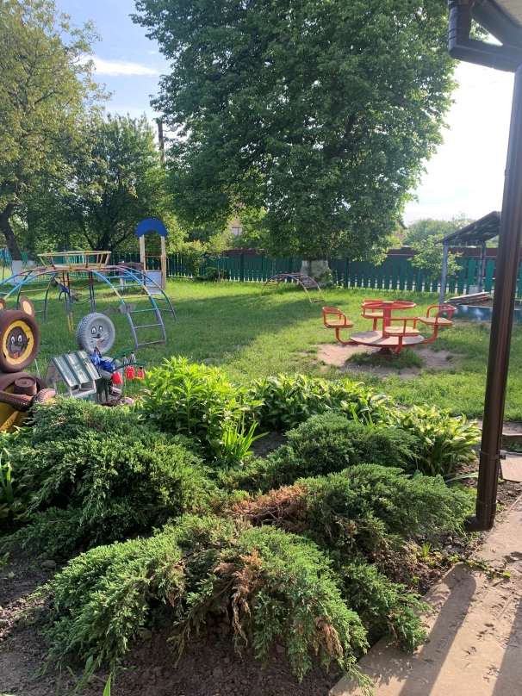
Дошкільний навчальний заклад (ясла-садок) комбінованого типу підпорядкований управлінню освіти і науки Сокальської міської ради Львівської області.
Розпочав функціонування у 1960 році.
Адреса
с.Комарів
вул . Грушевського 45,А
Режим роботи ЗДО – 9 годин
Тривалість роботи з 8.30 до 17.30
5-денний робочий день
komarivsad@gmail.com

Slide 3

НОРМАТИВНО-ЗАКОНОДАВЧА БАЗА:
КОНСТИТУЦІЯ УКРАЇНИ
ЗАКОН УКРАЇНИ
“Про освіту”
ЗАКОН УКРАЇНИ
“Про дошкільну освіту”
ЗАКОН УКРАЇНИ
“Про мови”
ЗАКОН УКРАЇНИ
“Про охорону праці”
ЗАКОН УКРАЇНИ
“Про відпустки”
ЗАКОН УКРАЇНИ
“Про цивільний захист”
ЗАКОН УКРАЇНИ
“Про дорожній рух”
ПОЛОЖЕННЯ ПРО
ДОШКІЛЬНИЙ
НАВЧАЛЬНИЙ ЗАКЛАД
БАЗОВИЙ КОМПОНЕНТ ДОШКІЛЬНОЇ ОСВІТИ УКРАЇНИ
ПРОГРАМА
“УКРАЇНСЬКЕ ДОШКІЛЛЯ”
ПРОГРАМА
“ВПЕВНЕНИЙ СТАРТ”

Slide 4

ГОЛОВНІ ЗАВДАННЯ ЗВІТУ КЕРІВНИКА:
Забезпечити прозорість, відкритість і демократичність управління навчальним закладом;
Стимулювати вплив громадськості на прийняття та виконання керівником навчального закладу відповідних рішень у сфері управління навчальним закладом

Slide 5
Діяльність дошкільного навчального закладу регламентована:
- Планом роботи на навчальний рік, який тривав з 01.09.2022 р. до 31.05.2023 р.
Планом на оздоровчий період з 01.06.2023 р. по 31.08.2023 р.
Керуючись законом ”Про дошкільну освіту“, Положенням про дошкільний навчальний заклад. Колектив ЗДО спрямував свої зусилля на розв'язання завдань:
створення оптимальних організаційно-педагогічних, санітарно-гігієнічних, навчально-методичних, матеріально-технічних умов для стовідсоткового охоплення обов’язковою дошкільною освітою дітей через урізноманітнення форм її здобуття з метою гармонійного розвитку дитини дошкільного віку;
забезпечення систематизації змісту і засобів навчання, виховання та розвитку дітей дошкільного віку відповідно до вимог Базового компоненту дошкільної освіти та програм розвитку дитини;
виховування у дітей любові до рідного краю, культурного спадку свого народу, поваги до національних звичаїв і традицій;
формування у дошкільників емоційної готовності до праці, елементарних умінь і навичок в різних видах трудової діяльності;
продовжував працювати над впровадженням нових підходів до організації та керівництва ігровою діяльністю дітей раннього та дошкільного віку.

Slide 6










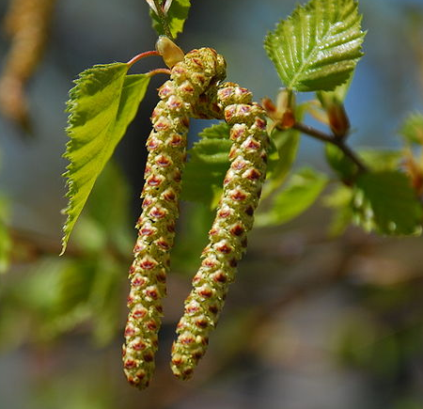


В ЗДО працює 1 різновікова група.
Проектна потужність 20 дітей
Загальна кількість дітей на 01.06.2023р. 19 дітей:

Slide 7
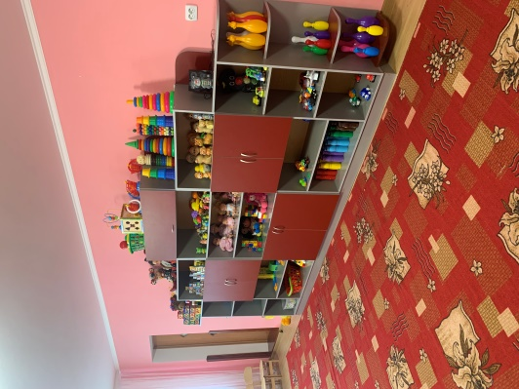
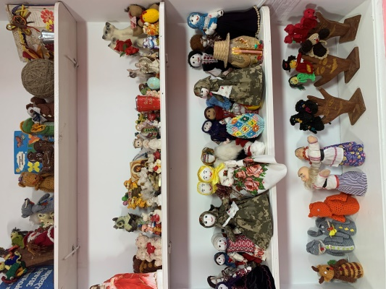
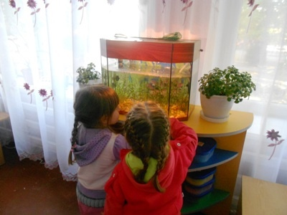
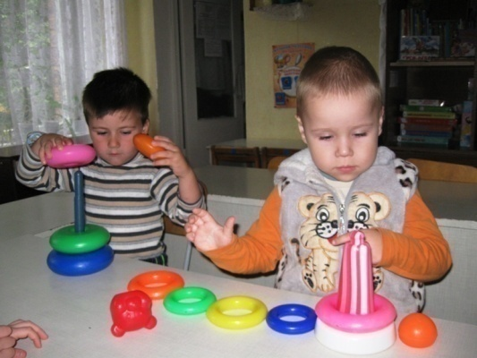
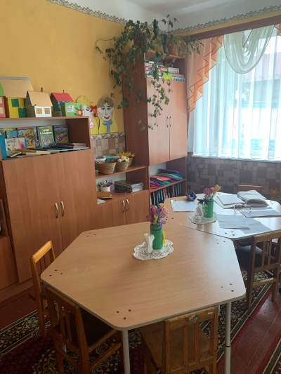
Розвивальне середовище
В дошкільному закладі для занять дітей створені всі умови, а саме, обладнані спеціальні приміщення:
- музична зала;
- спортивна зала;
- прогулянковий майданчик для групи;
- 1 спортивний майданчик;
- спальня.

Slide 8
Кадри
Кадрове забезпечення ЗДО
В дошкільному закладі працює досвідчений педагогічний колектив
Всього 3 педагога:
директор,
Вихователі -2,
З них 1-музичний керівник.
Всі фахівці
1- вища освіта.

Slide 9
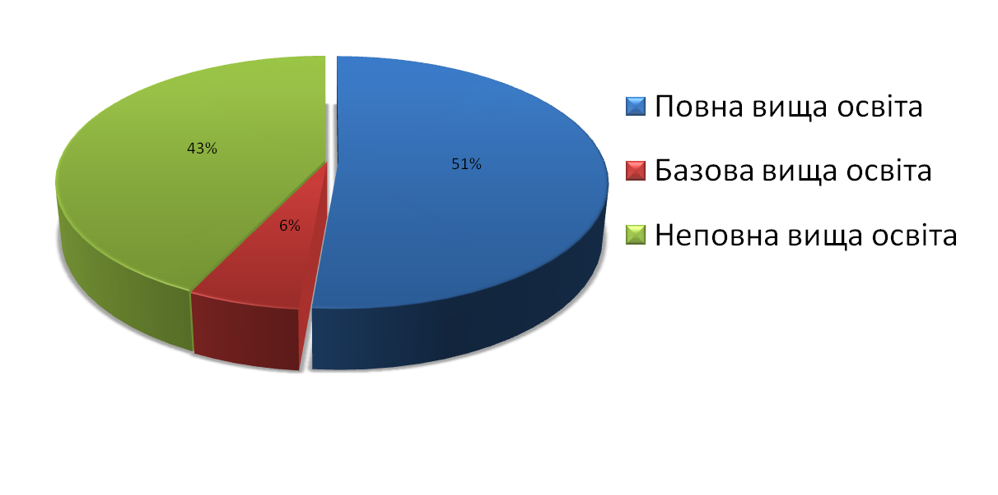
Якісний склад педпрацівників
За освітою:
Всього – 3 чол.
Повна вища освіта – 1 чол.
Базова вища освіта – 2 чол.
Неповна вища освіта – 0 чол.

Slide 10
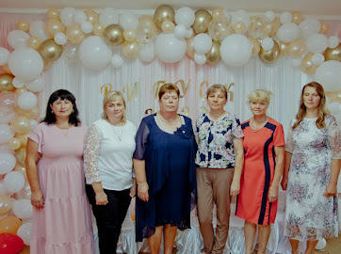

Slide 11
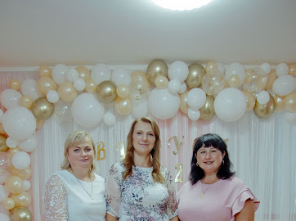
За педагогічним стажем:
3- педагоги більше 20 років педагогічного стажу.

Slide 12
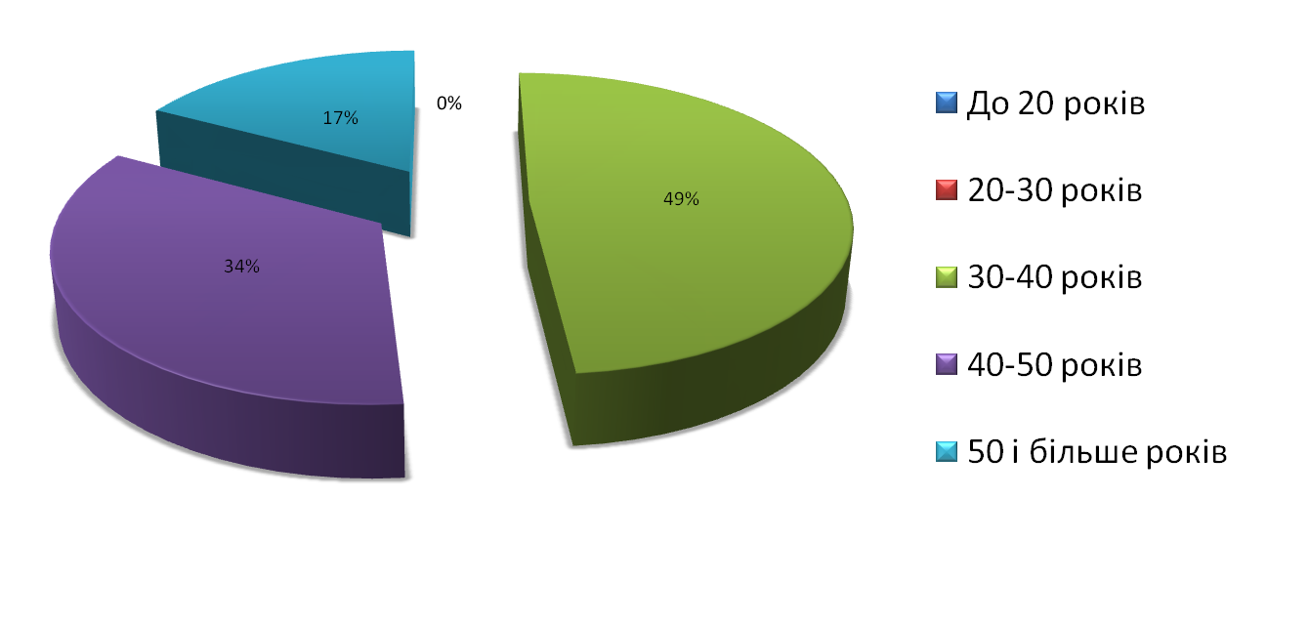
За віком:
Всього – 5
40-50 років –4 чол.
50 і більше – 1 чол.

Slide 13
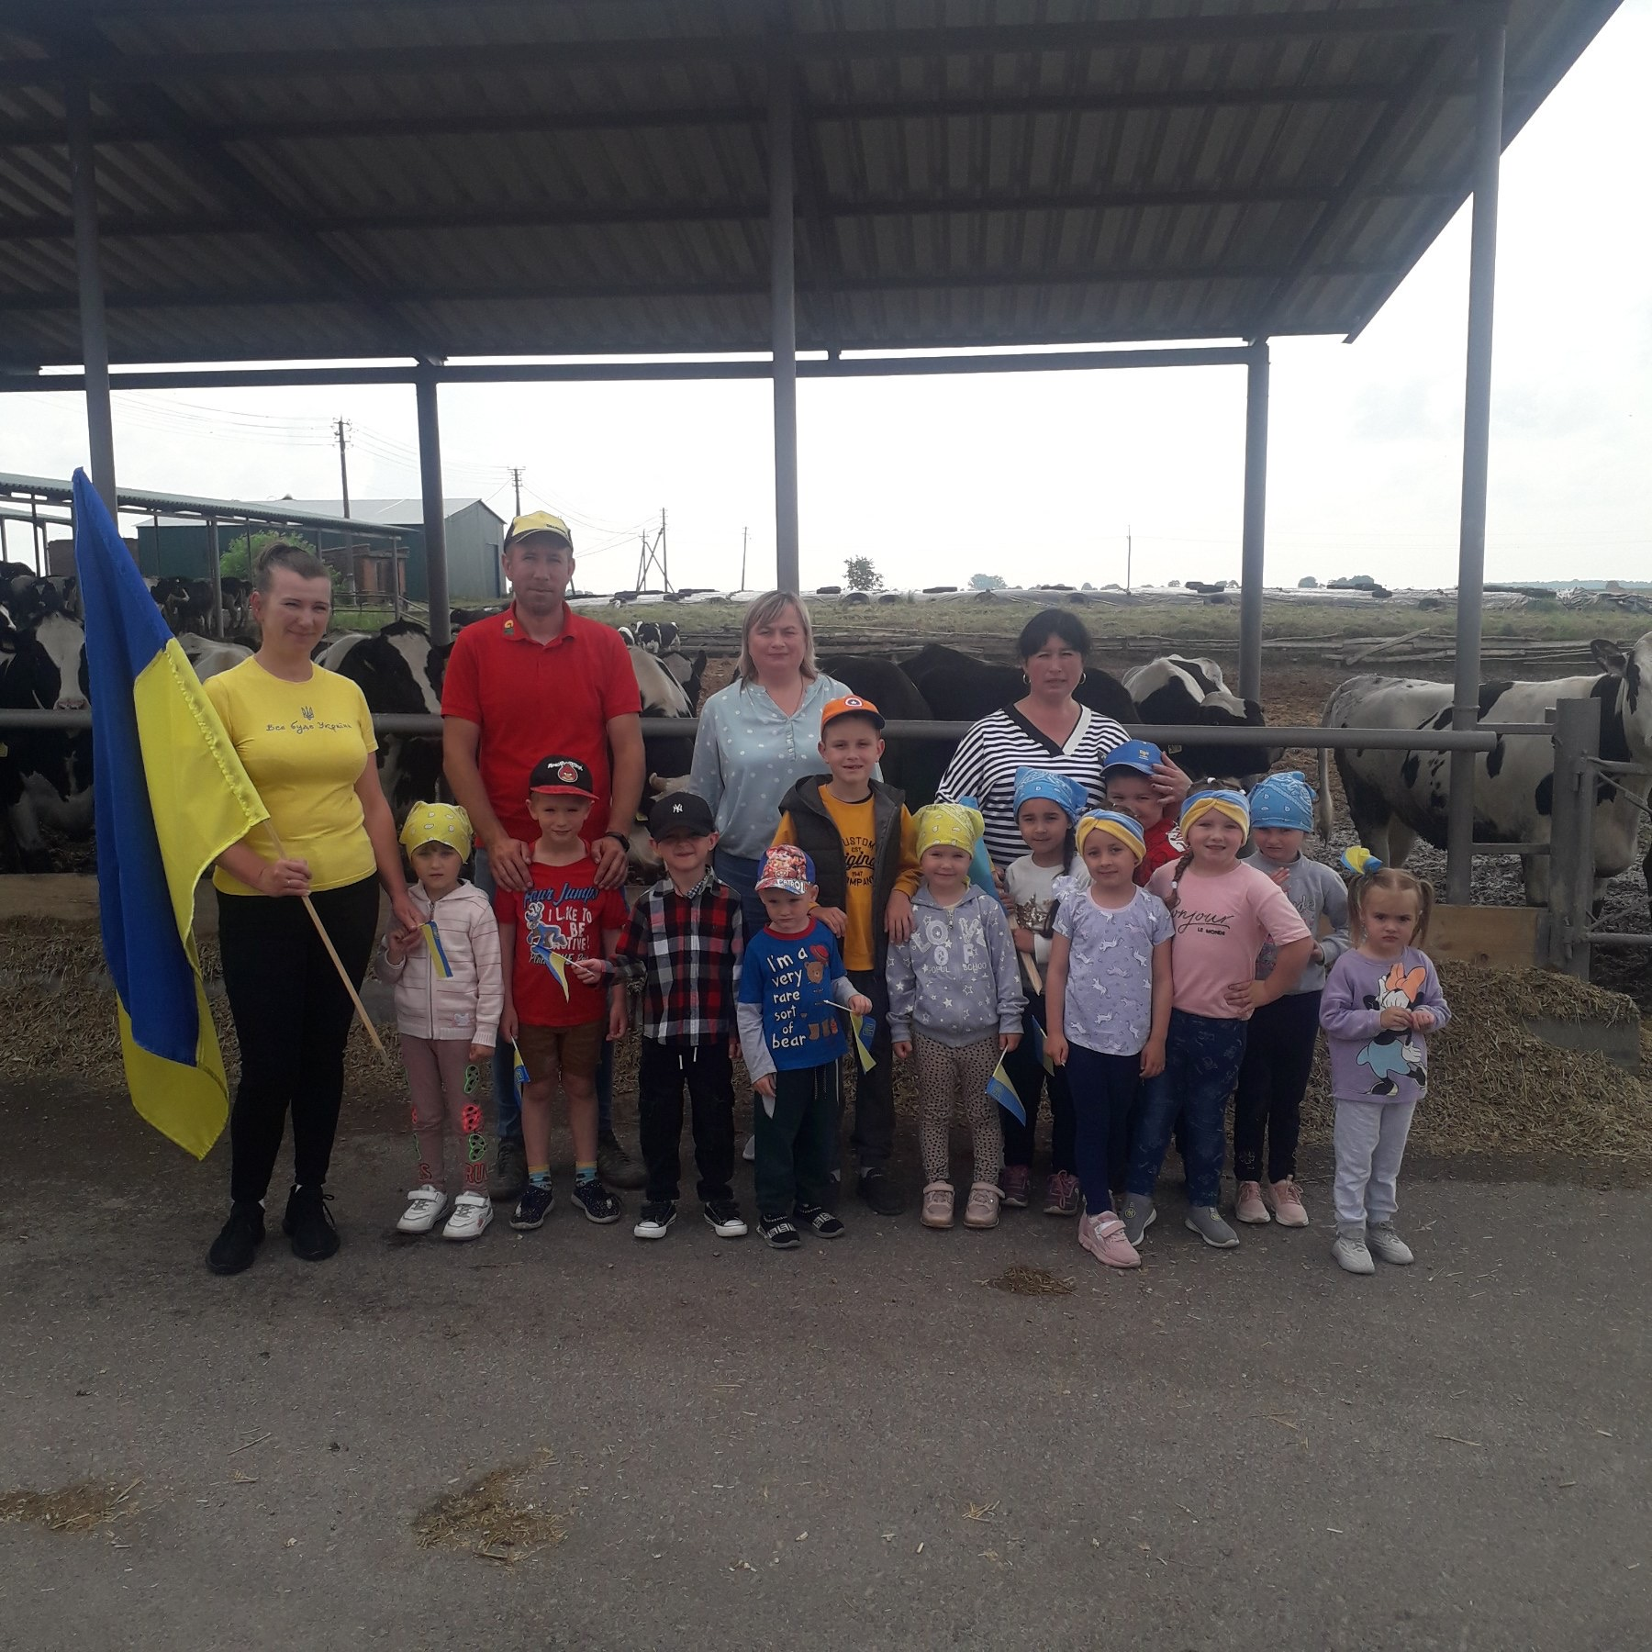
.

Slide 14
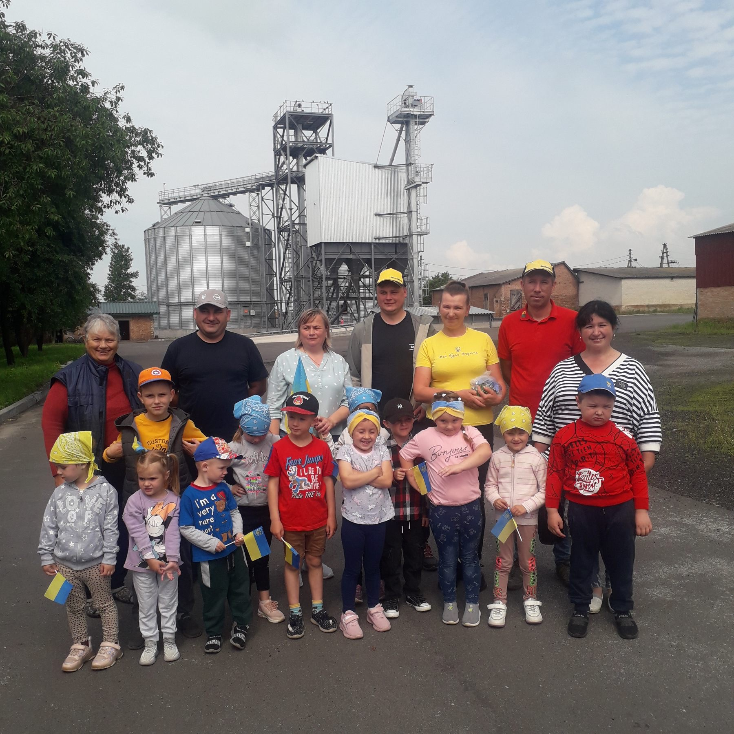

Slide 15
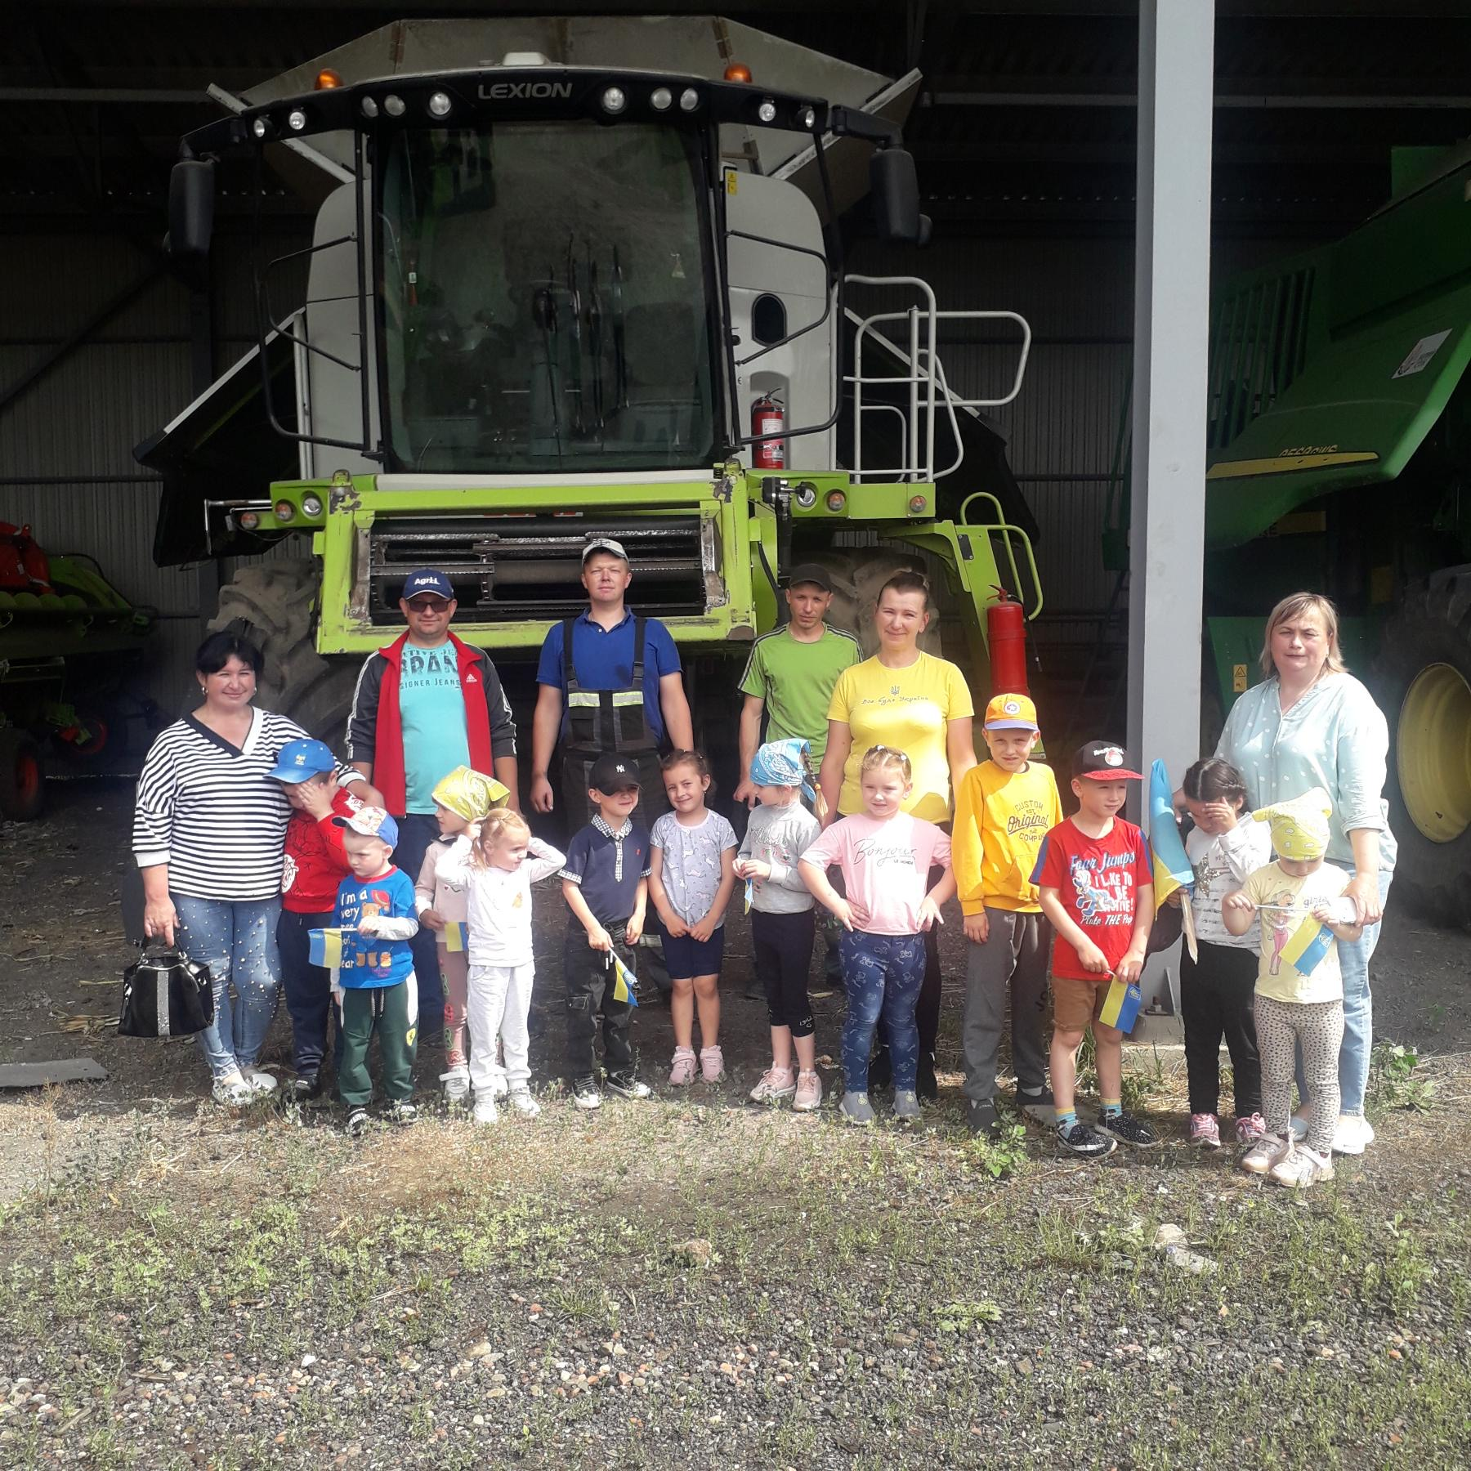

Slide 16
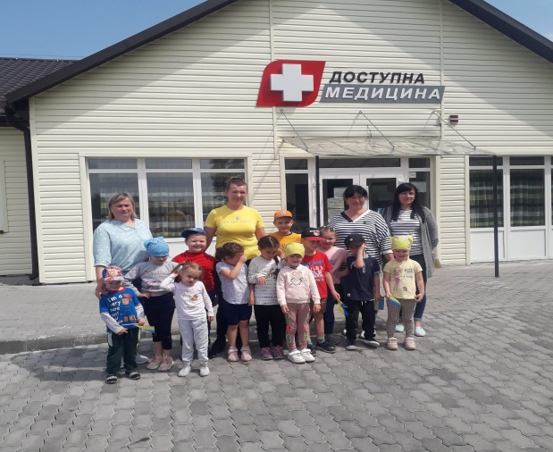

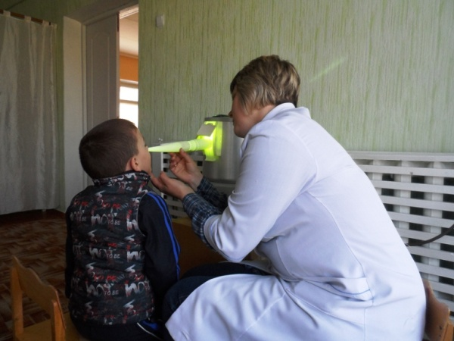
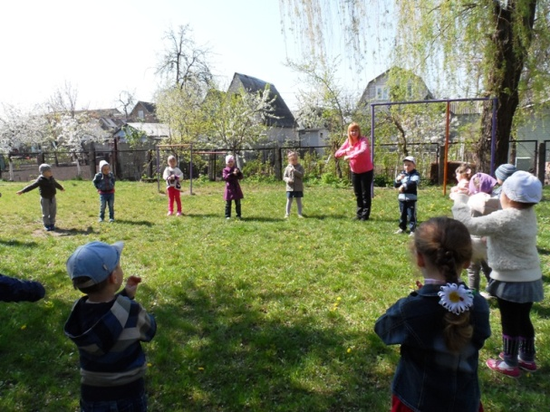
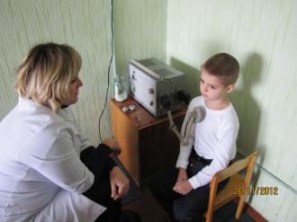
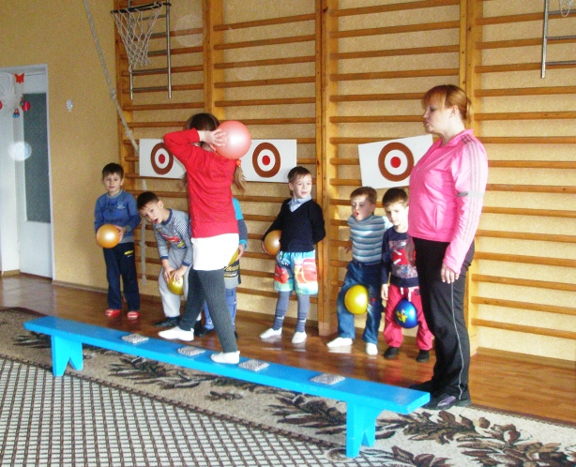

Організація навчально-виховного процесу забезпечує належний рівень фізичного, інтелектуального, естетичного розвитку
Пріоритетним напрямком роботи залишається турбота про фізичний розвиток дітей, зміцнення та укріплення здоров'я.

Slide 17
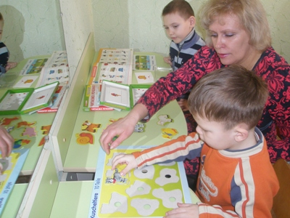
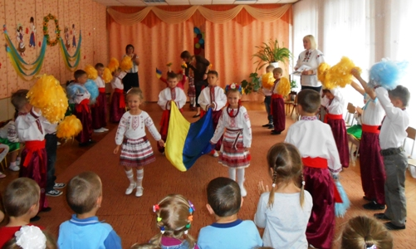
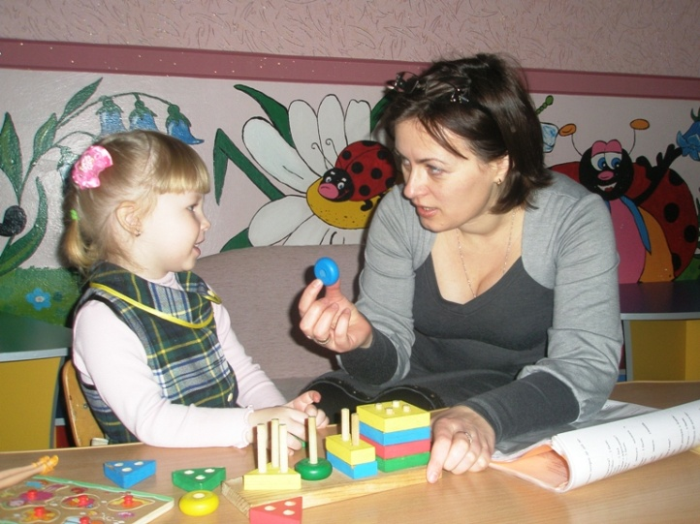
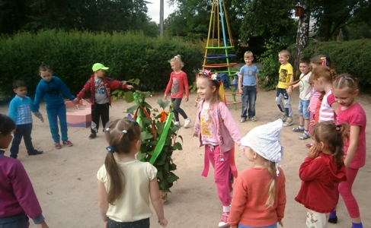
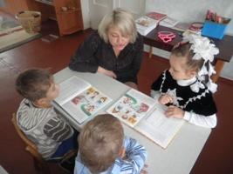
На належному рівні здійснюється підготовка до навчання дітей в школі. Моніторинг дітей шестирічного віку показав, що старші дошкільники підготовлені до школи. Вони мають адекватну самооцінку, сформовану інтелектуальну, емоційно-вольову сферу.

Slide 18
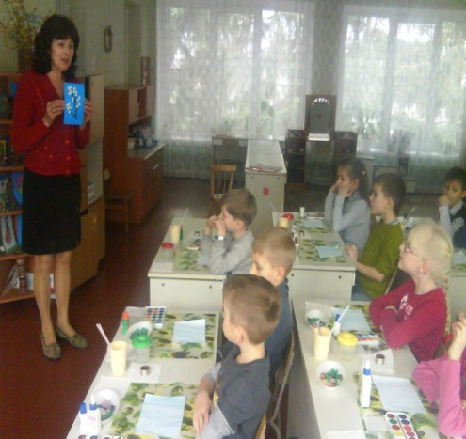
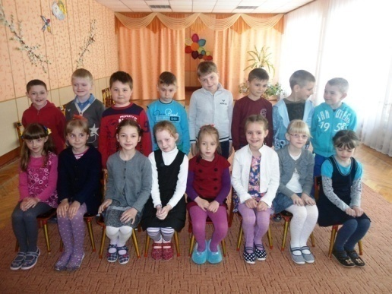
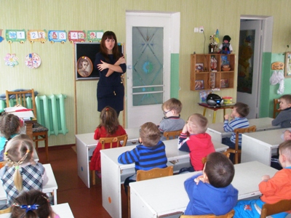

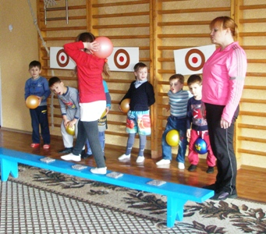
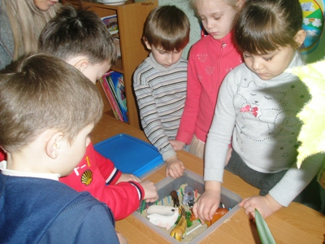
Гурткова робота
"Радість творчості"
«Дзвінкі голосочки"
(художньо-естетичний напрямок)
Керівник: Гетьман М.Г.
(художньо-естетичний напрямок)
Керівник: Горбаченко Ю.С.
«Смайлик"
(вивчення англійської мови)
Керівник: Кривець М.О.
«Митці пісочної країни"
«Юні олімпійці"
(фізкультурно-оздоровчий напрямок)
Керівник:Коротова О.С.
(пізнавальний напрямок)
Керівник:Співак М.В.

Slide 19
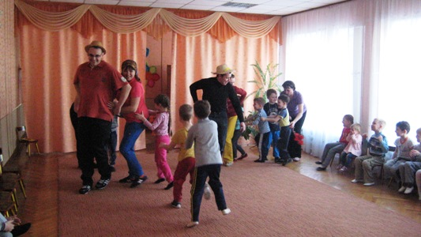
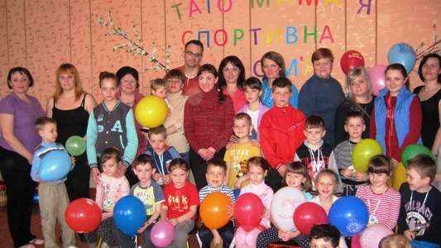
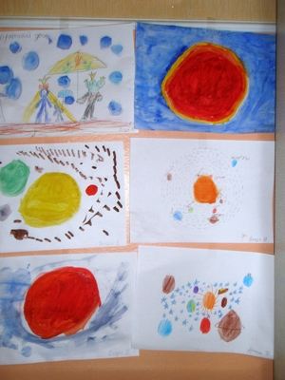
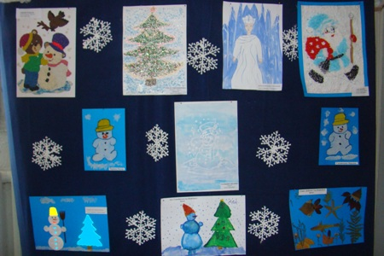
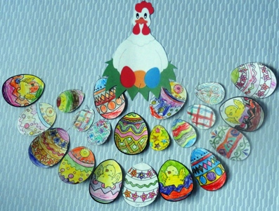
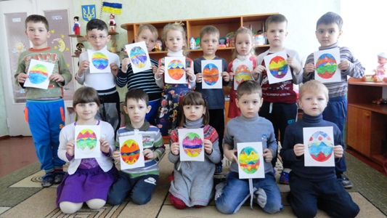

Розваги,виставки
Спортивна розвага “Мама, тато, я – спортивна сім’я”
Виставка-презентація присвячена нетрадиційним технікам малювання
Виставка дитячих робіт до свята Великодня

Slide 20
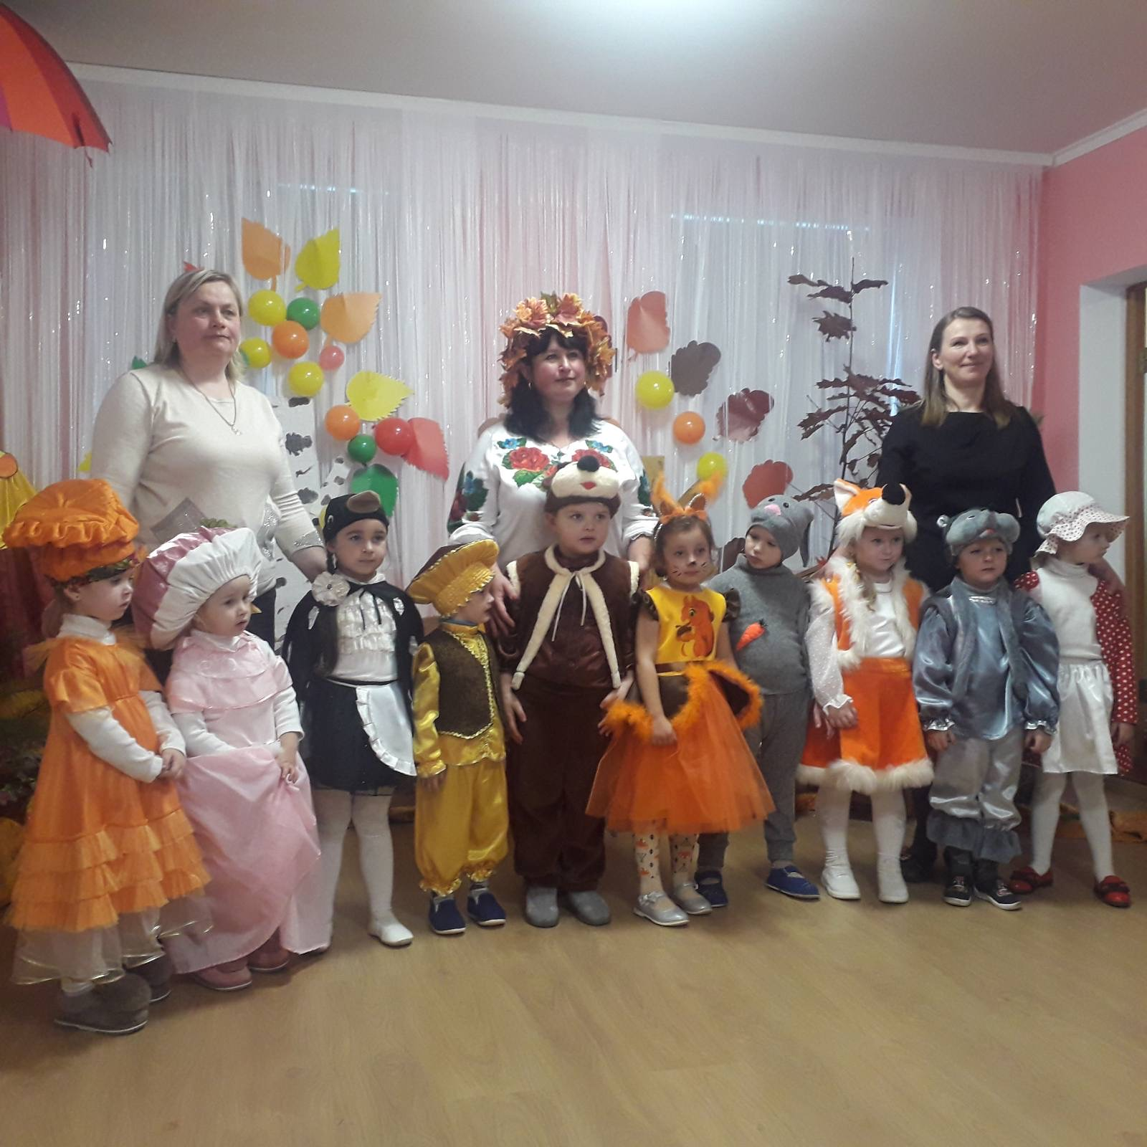
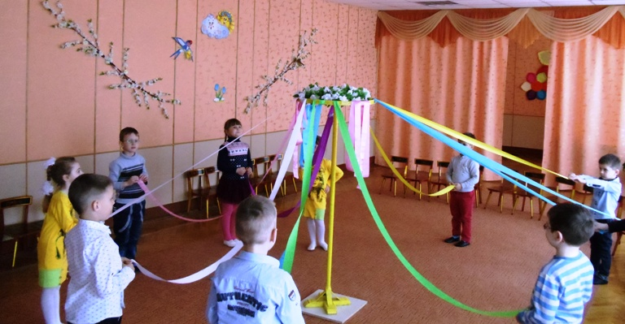
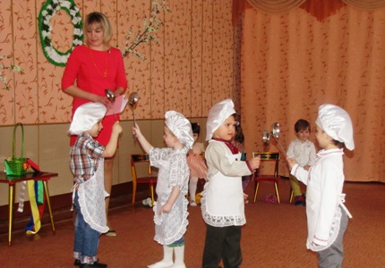
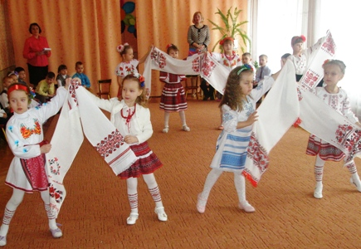

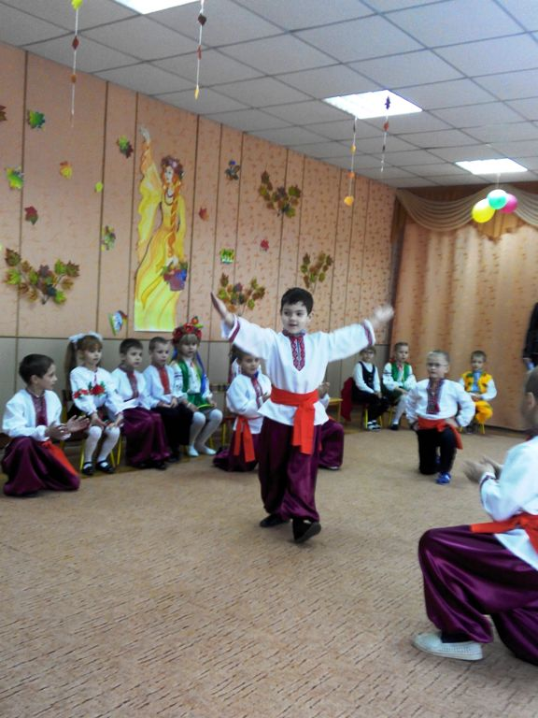
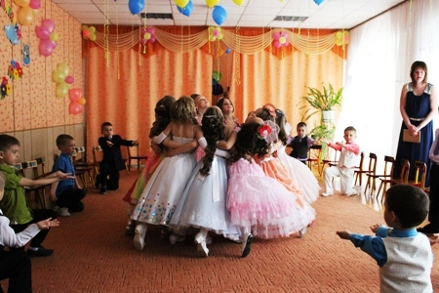
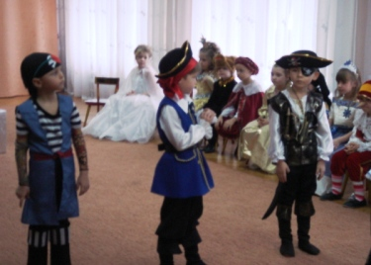
Святкові ранки

Slide 21


Slide 22

Організація харчування
У дошкільному навчальному закладі забезпечена доступність і безоплатність здобуття дошкільної освіти.
Відповідно до законів України «Про дошкільну освіту» від 11.07.2001 року №2628 (зі змінами), «Про внесення змін та визнання такими, що втратили чинність, деяких законодавчих актів України» від 28.12.2015 року, на підставі рішення виконкому Сокальської міської ради від 06.01.2023 року №1 «Про вартість харчування вихованців комунальних дошкільних навчальних закладів»
В дошкільному закладі встановлено:
Вартість харчування одного вихованця в ДНЗ у розмірі 35 грн, на день.
Батьки сплачують за харчування дітей у розмірі 50% від вартості харчування на день.
Умови звільнення від плати або зменшення розміру плати для батьків за харчування дітей у ДНЗ визначається наказом Міністерства освіти і науки України від 21. 11. 2002 року 3667 «Про затвердження Порядку встановлення плати для батьків за перебування дітей у державних закладах» (зі змінами).
Харчування дітей у ДНЗ здійснюється відповідно до норм, затверджених постановою Кабінету Міністрів України від 22.11.2014 року №1591 «Про затвердження норм харчування у навчальних та оздоровчих закладах».

Slide 23
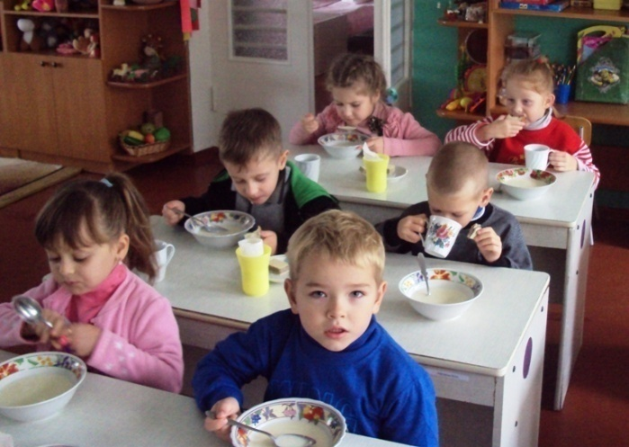
Найважливішою умовою правильної організації харчування дітей є суворе дотримання санітарно-гігієнічних вимог до харчоблоку та процесу приготування і зберігання їжі. З метою профілактики кишкових захворювань працівники суворо дотримуються встановлених вимог до технологічної обробки продуктів, правил особистої гігієни.
Усі продукти харчування, що надходять до ДНЗ відповідають вимогам державних стандартів, супроводжуються накладними, сертифікатами якості, висновками санітарно-епідеміологічної експертизи.
Закупівлю овочів та оформлення необхідної документації здійснює управління освіти.

Slide 24
Зміцнення матеріально-технічної бази
Протягом минулого року матеріальна база ДНЗ поповнилась за бюджетні кошти , кошти батьків та спонсорів.
У звітному періоді небуло виділено бюджетних коштів .Також закупили за повернення авансових звітів і встановлено туалет, бензотример.
За позабюджетні кошти придбали:
Миючі засоби – 915
Канцелярію-1,736
Меблі – 0
М′який інвентар – 0
Господарчі товари –0
Іграшки, книжки – 454 (на пісочницю)
Електротовари (обігрівачі,пилососи,електроводонагрівач) – 0
Медпрепарати – 0 гривень(надало ЦОЗО бинт,перекись)
Будівельні матеріали- 1,500(вікно в гараж,віконечко в укриття,кришка в укриття)1,000(на пісочницю)

Slide 25
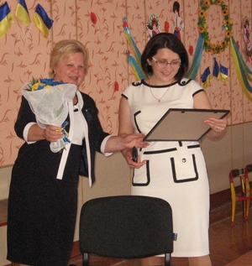
Протягом року ДНЗ було надано суттєву допомогу:
придбано пісочницю;
дофарбовано огорожу,
підведено світло в укриття;
розбирання пічки;
капітальний ремонт каналізаційної системи.
Ми вдячні за надану допомогу.

Slide 26

Колектив та адміністрація закладу висловлює щиру подяку всім батькам та спонсорам за активну участь в житті закладу. Сподіваємось , що й надалі спільними зусиллями ми будемо успішно працювати над вирішенням найактуальніших проблем сучасності – виховання майбутніх громадян нашої держави.
Дякуємо Вам за створення затишку, комфорту для наших малят.

